Slide 1




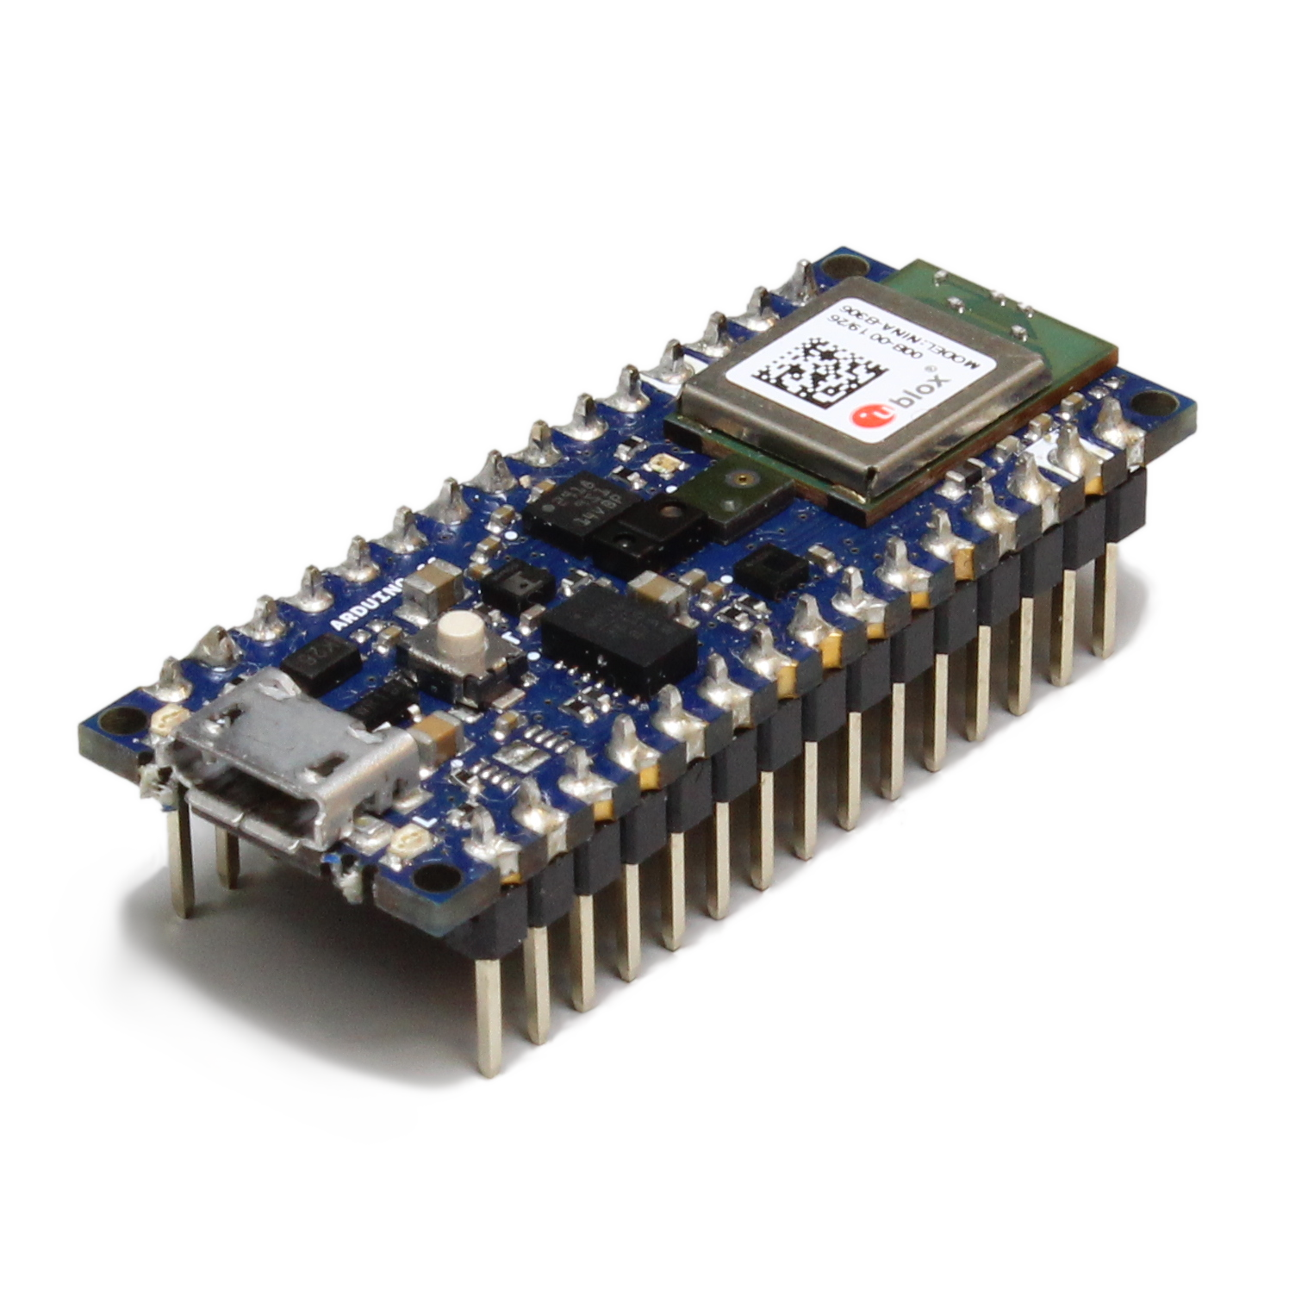

WAV
JPG
PNG
CBOR
JSON
Files
Edge Impulse service
>

